Slide 1
Adecuación: modalización maría doménech

Slide 2
ADECUACIÓN
Es la propiedad que garantiza que un texto esté bien construido desde el punto de vista comunicativo. El emisor confecciona el texto para adaptarlo a la situación comunicativa teniendo en cuenta todos los elementos y circunstancias que intervienen en el proceso de comunicación: canal, contexto, Emisor, Receptor, código, intención comunicativa, mensaje, etc.
Análisis de la Adecuación
Tipo de texto,
ámbito de uso y
género discursivo
Propósito comunicativo y (Función del lenguaje)
Registro, destinatario, etc.
(variedades lingüísticas)
Modalización

Slide 3
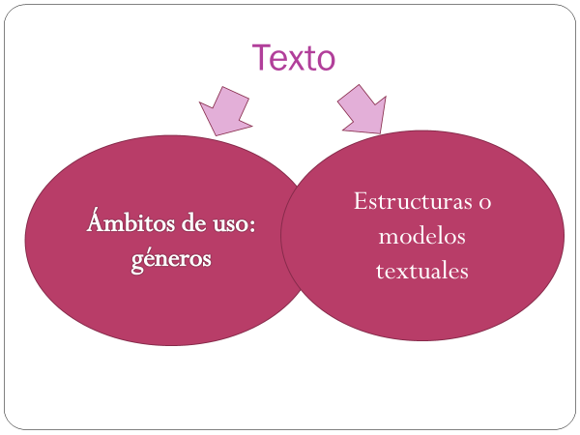
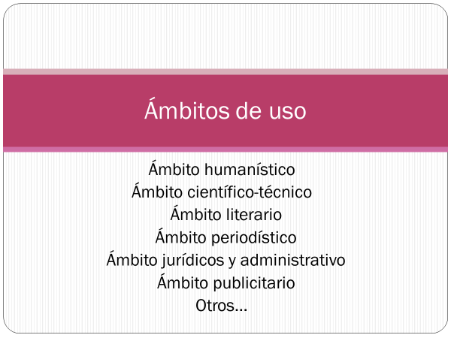
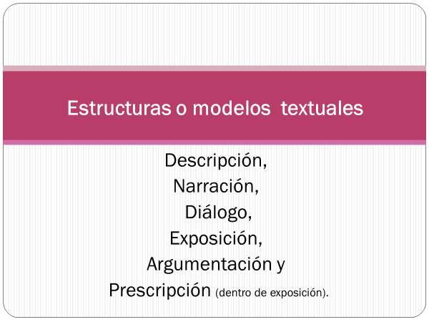
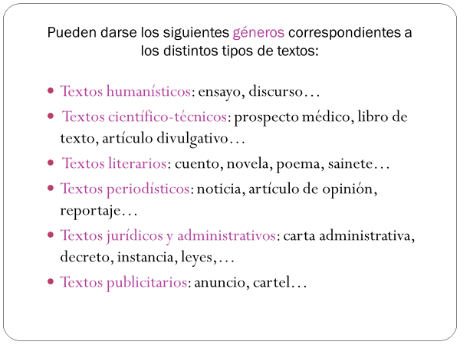
TIPO DE TEXTO, ÁMBITO DE USO Y GÉNERO DISCURSIVO

Slide 4
Propósito comunicativo: FUNCIONES DEL LENGUAJE
EXPRESIVA O EMOTIVA
1ª persona
METALINGÜÍSTICA
POÉTICA O ESTÉTICA
APELATIVA O CONATIVA
2ª persona
FÁTICA O DE CONTACTO
REPRESENTATIVA O REFERENCIAL
3ª persona

Slide 5
VARIEDADES LINGÜÍSTICAS
DIATÓPICAS O GEOGRÁFICAS
(dialectos)
DIAFÁSICAS
Situación comunicativa
(registro)
DIACRÓNICA (durante la historia)
SINCRÓNICA (momento concreto)
DIASTRÁTICAS
Nivel sociocultural hablantes
(edad, intereses, conocimientos, etc.)

Slide 6
MODALIZACIÓN
Cambios de registro
Pág. 140
Léxico
valorativo
Pág. 137
Modalidad oracional
Pág. 135
Deixis personal
Pág. 136
Impersonalización
Pág. 136
Verbos modales y perífrasis verbales
Pág. 138
Recursos literarios/estilísticos
(figuras retóricas)
Pág 139
Signos de puntuación y tipográficos
Pág. 140
Modificadores oracionales
Elementos cuantificadores

Slide 7
Elementos cuantificadores
Tienen función expresiva y modalizadora, ya que intensifican la valoración, enfatizan el enunciado y captan la atención del lector.
Ejemplos: adverbios de cantidad (mucho, poco, …); pronombres y determinantes cuantificadores (nadie, tantas injusticias,…); adjetivos (grande, pobre,…); verbos (aumentar, crecer,…); construcciones comparativas (los mejores resultados de …); morfemas derivativos (hiper-, -ísimo,…).
Modificadores oracionales
Son adverbios o locuciones que modalizan una oración y en ocasiones, adjuntos periféricos que ocupan una situación extraoracional.
Pueden expresar: actitud emocional, duda o posibilidad.
Pueden reforzar, desvincular, confirmar una idea o hecho…
Ejemplos: Sinceramente, sin duda, tal vez, por suerte, etc.

Slide 8
Ejercicio resuelto
CARTAS AL DIRECTOR - “La importancia de la ortografía” (pág. 170)
Explica cuál es el punto de vista del emisor (tesis) para después ejemplificar la subjetividad, grado de certeza de los enunciados y las recomendaciones al destinatario.
Describe al menos cinco mecanismos modalizadores.
(En el ejercicio proponen analizar estos mecanismos: éxico valorativo, verbos modales y perífrasis verbales, deixis personal, recursos estilísticos y signos de puntuación.)

